Slide 1
Het bestuur van Nederland
5.1

Slide 2
Opdracht
Vul het schema tijdens de presentatie in.

Slide 3
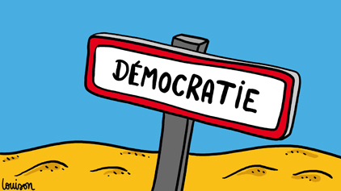
Een democratie
Demos: volk
Cratie: heersen
Directe democratie → Het volk/groep stemt over alles
Indirecte democratie → Je kiest iemand die voor jou beslist

Slide 4
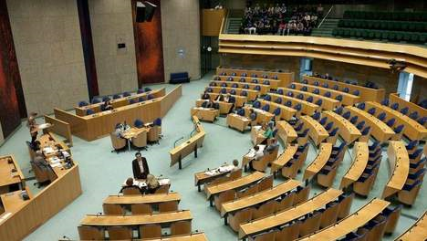
Parlement
Andere woorden:
  Staten-Generaal
  Volksvertegenwoordiging
  Parlé: Franse woord voor praten
  In Nederland bestaat het parlement uit: Eerste en Tweede Kamer

Slide 5
Tweede kamer
In ieder geval elke 4 jaar verkiezingen
150 leden uit verschillende politieke partijen
Taken:
Wetsvoorstellen maken
Wetsvoorstellen veranderen / aanpassen (amendement)
Controleren van de regering

Slide 6
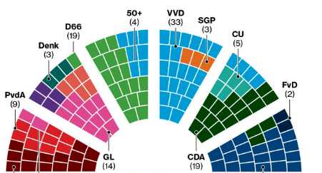
Nu in de Tweede Kamer
Volkspartij voor Vrijheid en Democratie - VVD (33)
Partij van de Arbeid - PvdA (9)
Socialistische Partij - SP (14)
Christen Democratisch Appel - CDA (19)
Partij voor de vrijheid - PVV (20)
Democraten 66 - D66 (19)
ChristenUnie - CU (5)
GroenLinks - GL (14)
Staatkundig Gereformeerde Partij - SGP (3)
Partij voor de dieren - PvdD (5)
50PLUS (4)
Denk (3)
Forum voor democratie -FvD (2)

Slide 7
Eerste kamer
Provinciale Staten:
Bestuur van de provincie
Bijvoorbeeld: streekvervoer, begroting gemeenten, regionale wegen.
Gekozen door inwoners
Elke 4 jaar gekozen
Leden van de Provinciale Staten kiezen de leden van de Eerste Kamer
Vaak stemmen ze op hun eigen partij!
Geen directe verkiezingen voor
Wordt gekozen door de Provinciale Staten
Bestaat uit 75 leden
Stemmen over wetten:
- Gewone wetten: meer dan ½ voorstemmen
- Grondwetwijziging: meer dan 2/3 voorstemmen
Taken:
1. Regering controleren
2. Wetsvoorstellen aanpassen of verwerpen
3. Keurt de begroting van de regering

Slide 8
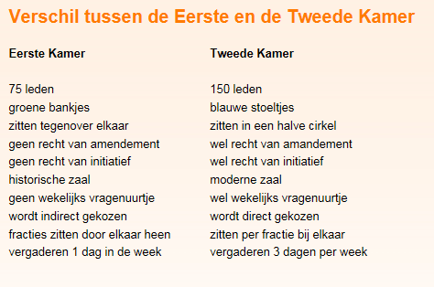
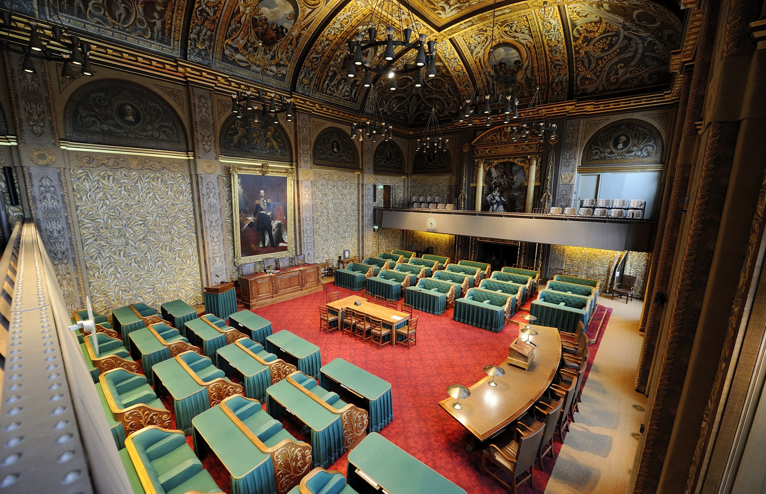
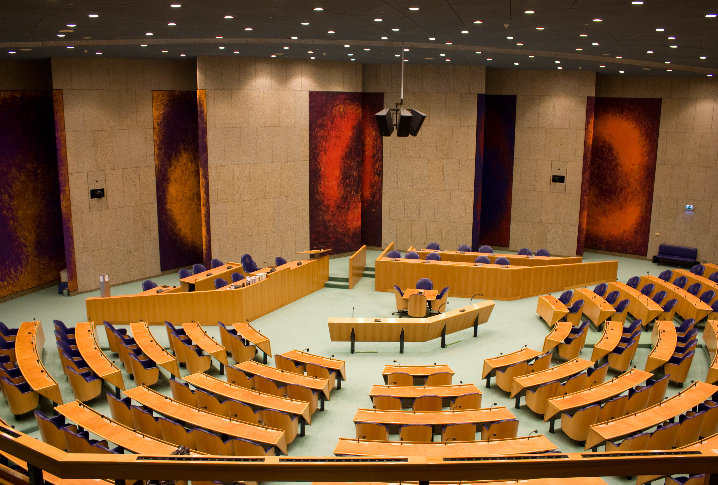
Verschil

Slide 9
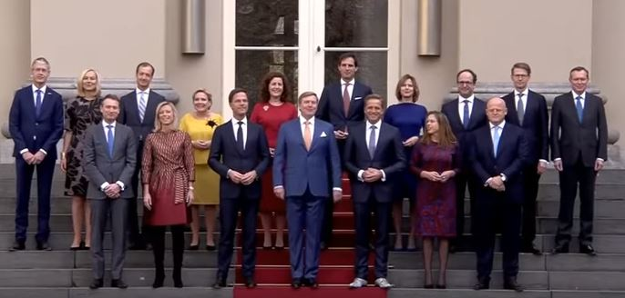
Regering
IS IETS ANDERS DAN:
Het parlement
De Staten-Generaal
Tweede of Eerste Kamer
Dit is het dagelijks bestuur van Nederland

Slide 10
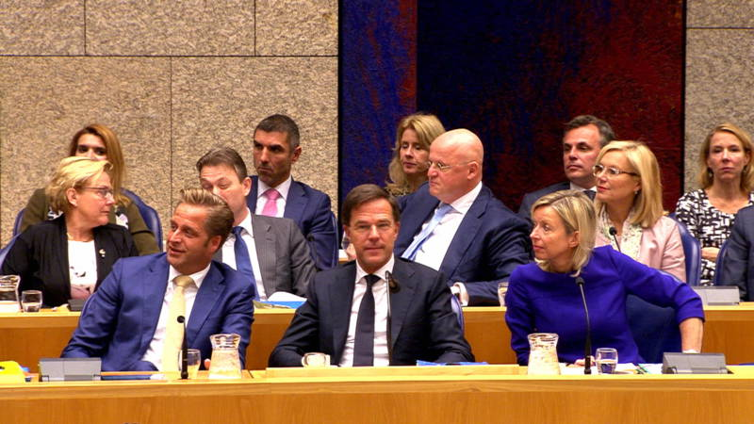
Regering
Bestaat uit:
1. Ministers
2. Staatssecretarissen
3. Koning
Taken:
- Uitvoerende macht: besturen van Nederland

Slide 11
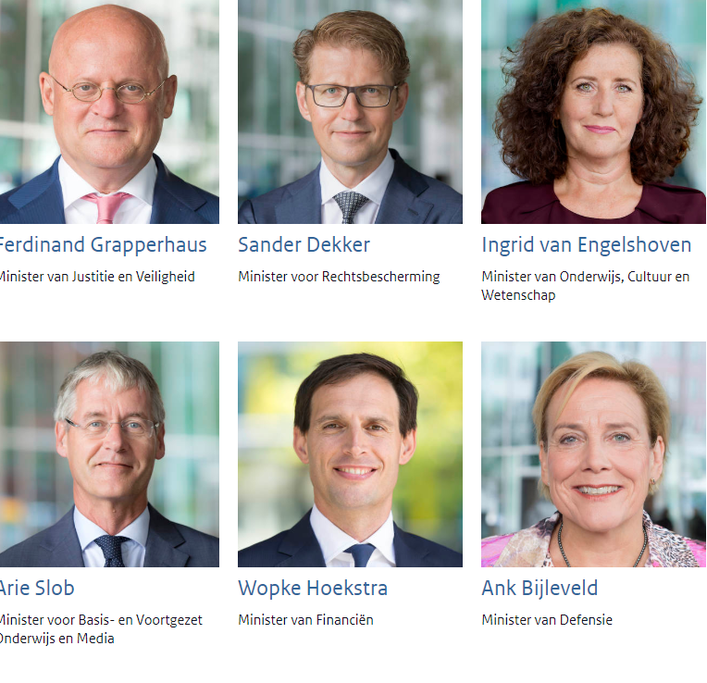
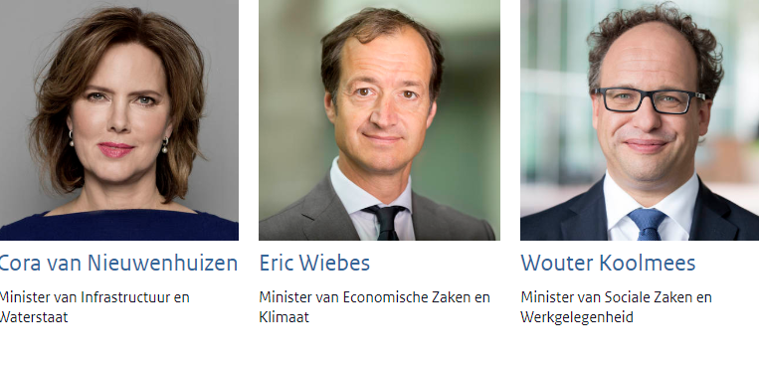
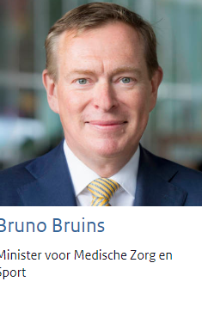
Ministers

Slide 12
Van minister tot wet
1. Minister (of zijn ministerie) schrijft een plan
2. Minister overtuigt de ministerraad, dat het een goed plan is
3. Raad van State (adviescommissie) kijkt of het wetsvoorstel goed is
4. Paleis Noordeinde (werkpaleis Willem-Alexander) voegt Koninklijke boodschap toe (toestemming)
5. In een commissie stellen Tweede Kamer leden vragen over het wetsvoorstel aan de minister
6. Debat in de Tweede Kamer + stemmen
7. In een commissie stellen Eerste Kamer leden vragen over het wetsvoorstel
8. Eerste Kamer leden debatteren en stemmen
9. Koning zet een handtekening
10. Ministers zetten hun handtekening
11. Wet gepubliceerd in het staatsblad.

Slide 13
Regering – Gekozen
Elke vier jaar verkiezingen
Grootste partij mag bepalen wie er in de regering komt → kabinetsformatie
Doel: meer dan de helft van de stemmen hebben → goedkeuren wetsvoorstellen
Coalitie: partijen die in de regering zitten
Regeerakkoord: afspraken over het samen regeren

